Slide 1
Septembre 2021
Partons à la découverte de
l’EURE
en Normandie

Slide 2
Une escapade préparée par
Edmond Debouny et les Voyages Angelina,
Photos de
Edmond Debouny
et
Maurice GASPAR

Slide 3
Première étape en Picardie
GERBEROY,
l’un des plus beaux villages de
France

Slide 4
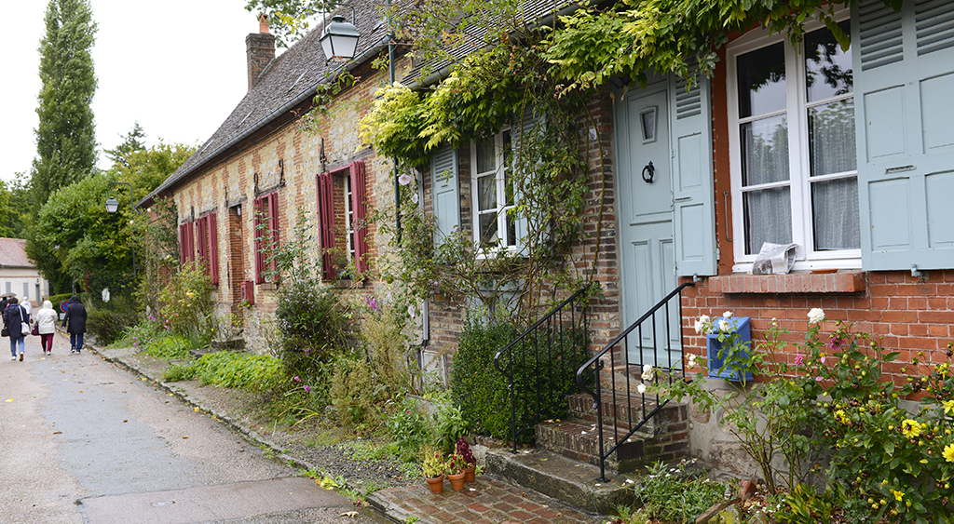

Slide 5
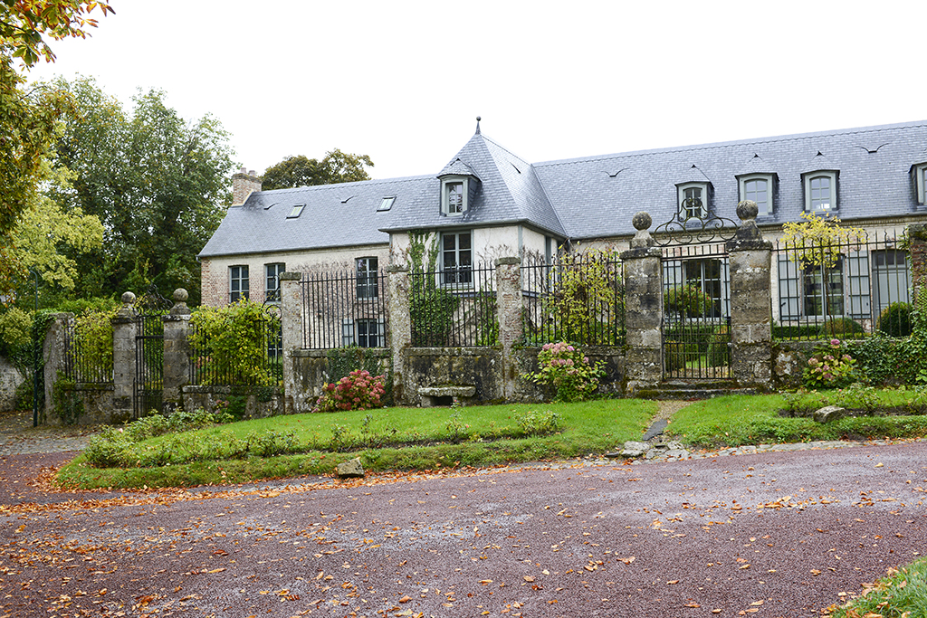

Slide 6
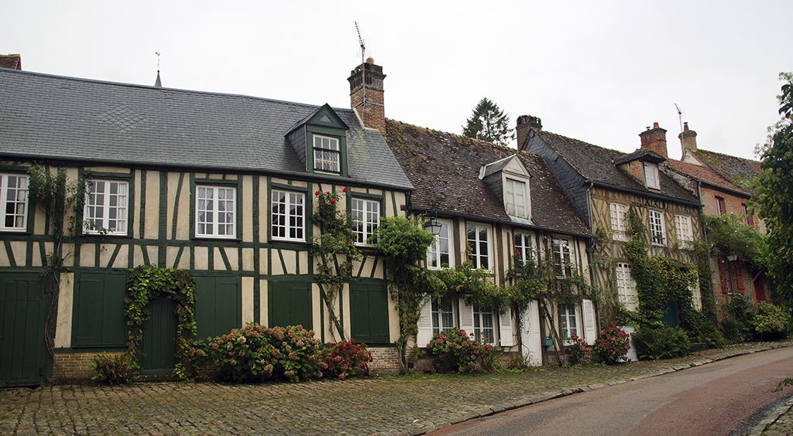

Slide 7
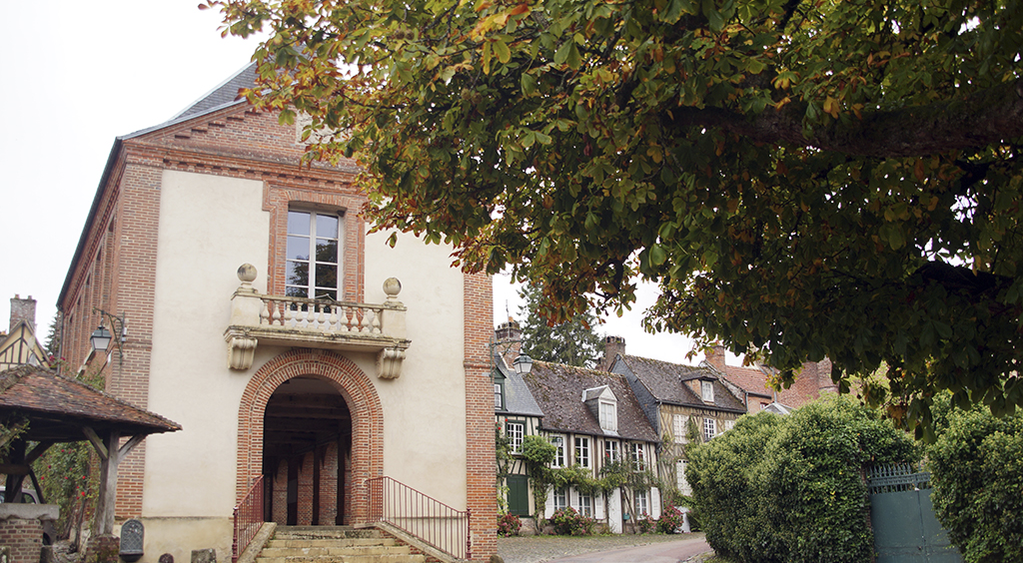

Slide 8
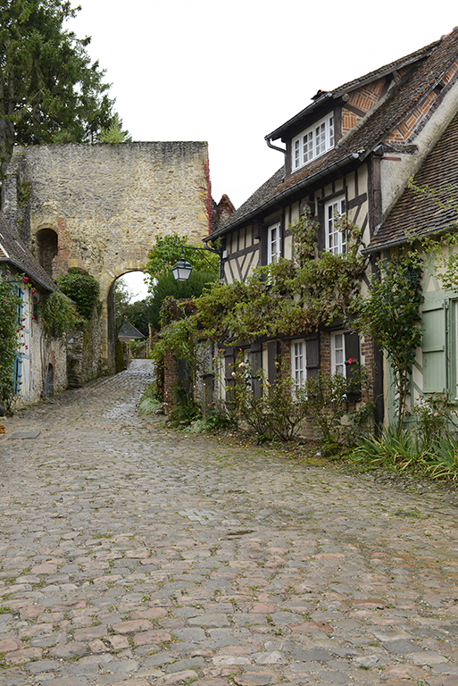
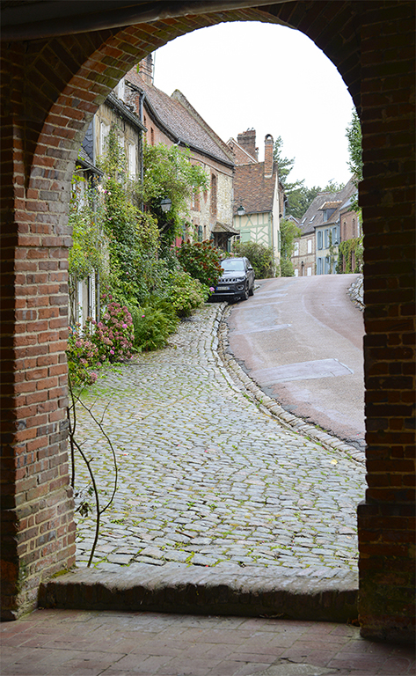

Slide 9
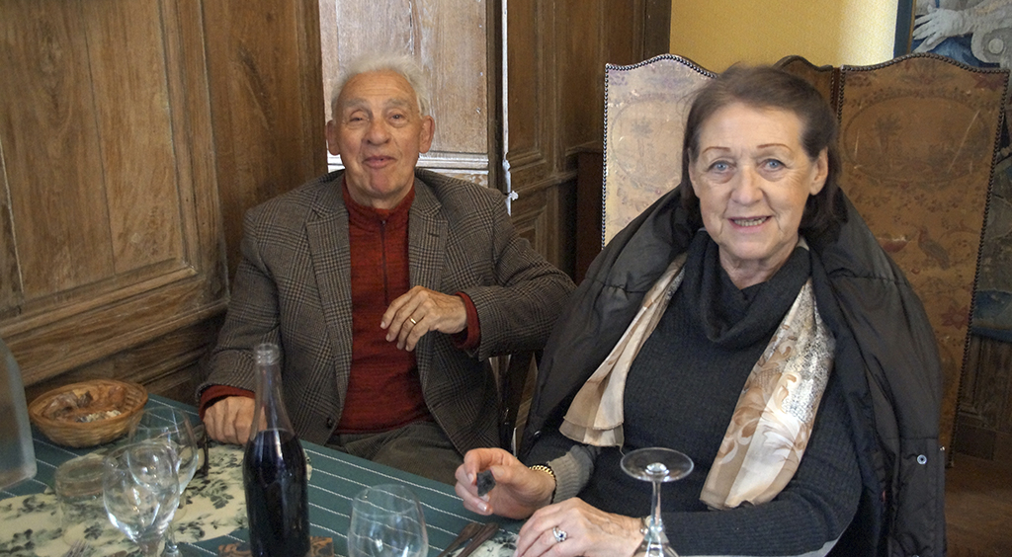

Slide 10
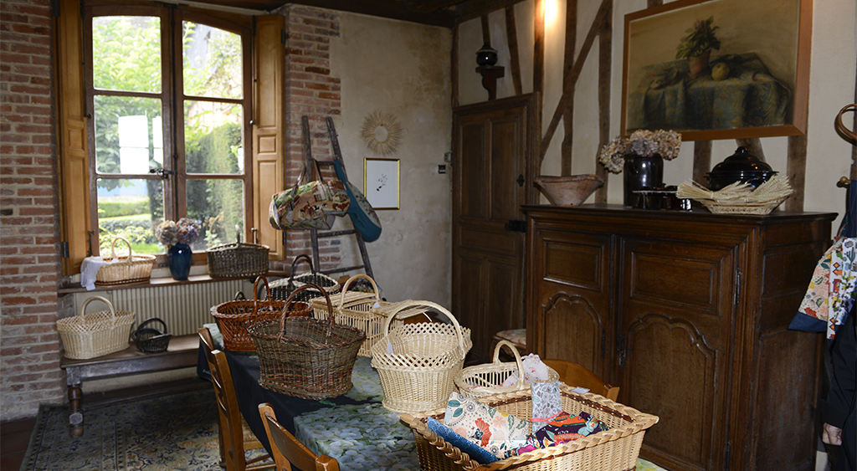

Slide 11
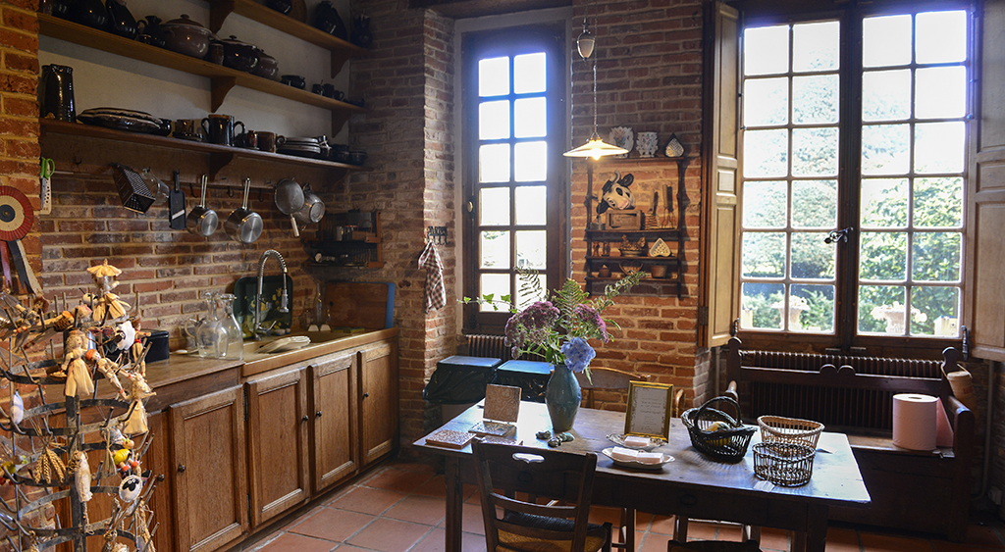

Slide 12
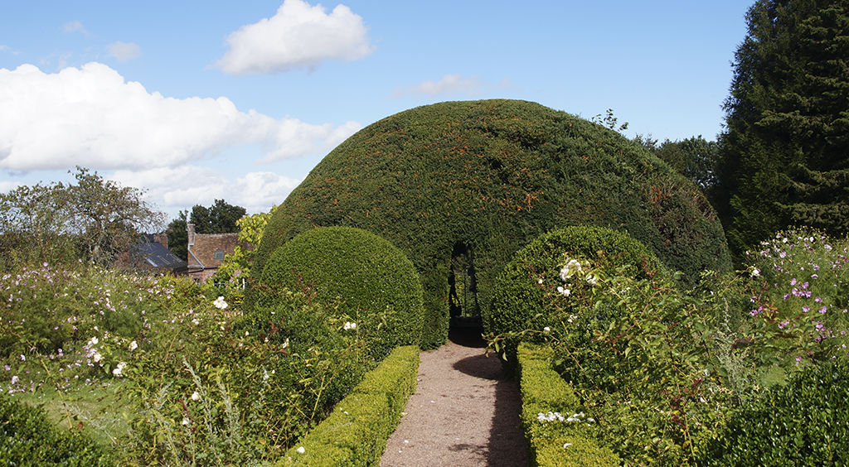

Slide 13
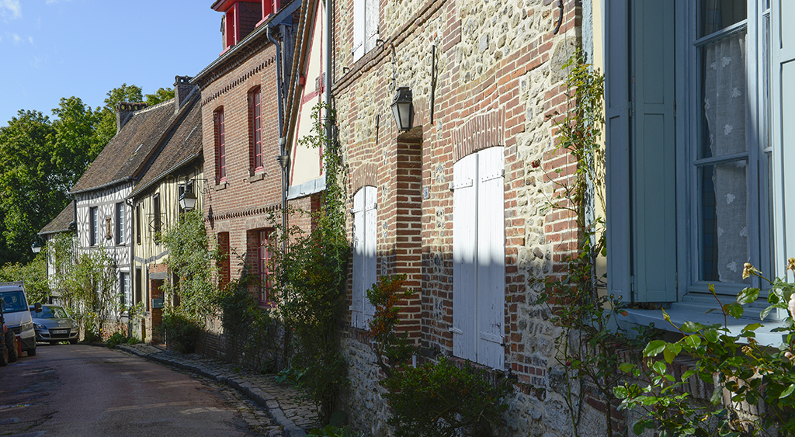

Slide 14
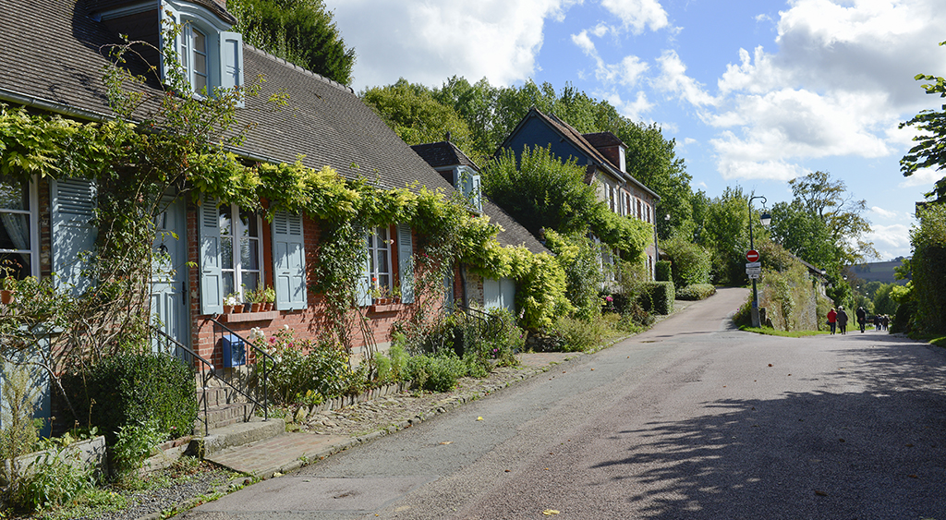
Où l’on se trompe de chemin…

Slide 15
Nous arrivons à
BEAUVAIS

Slide 16
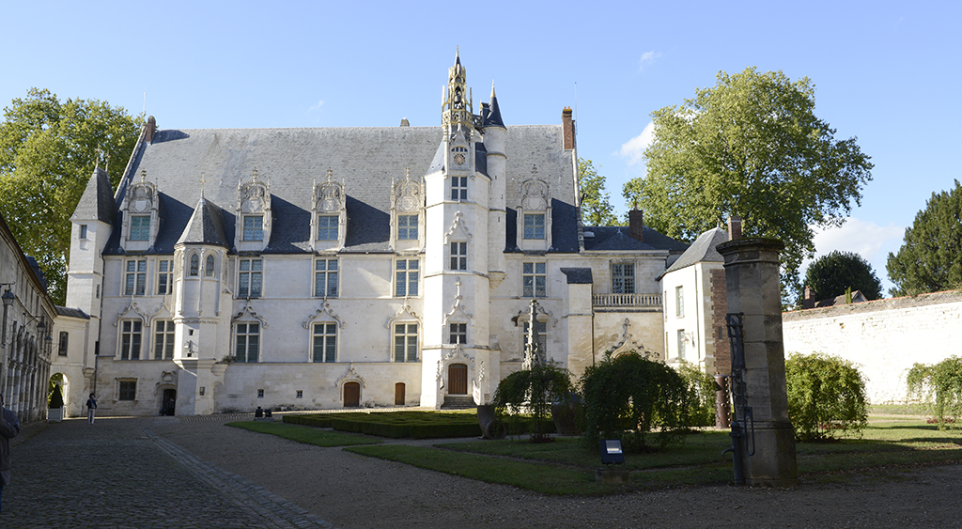

Slide 17
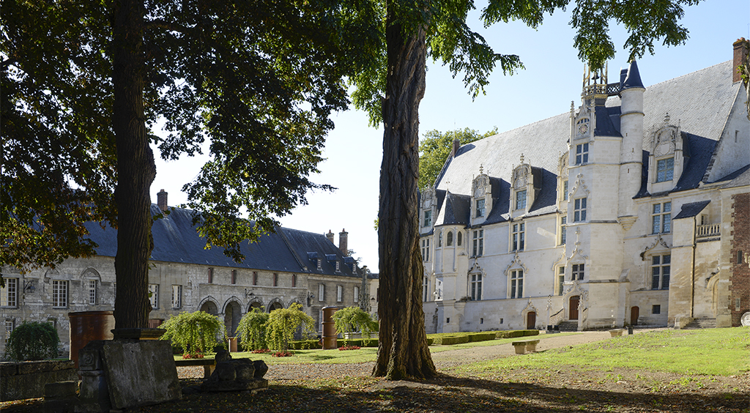

Slide 18
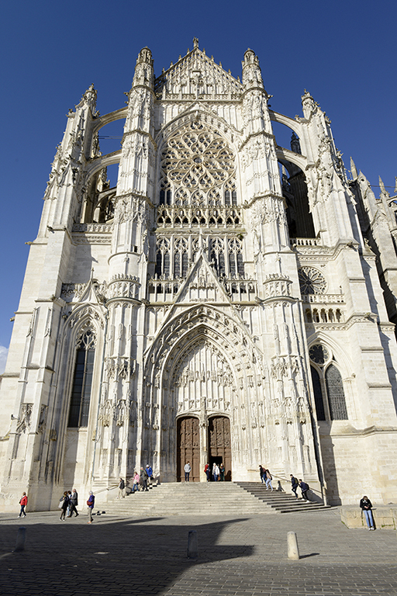
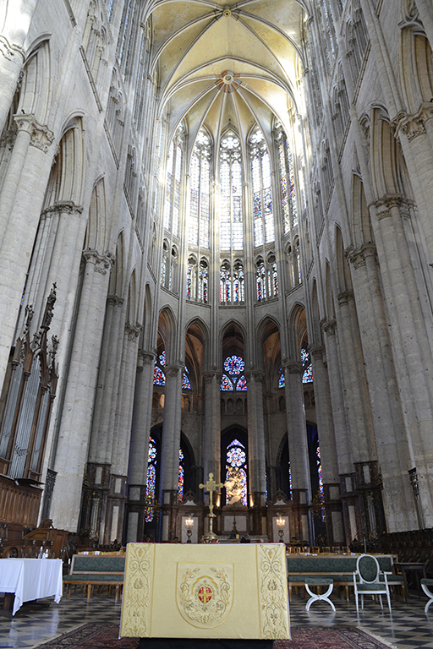

Slide 19
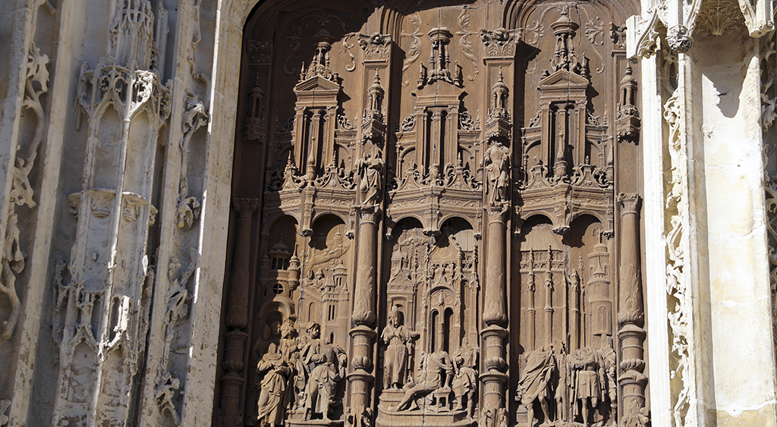

Slide 20
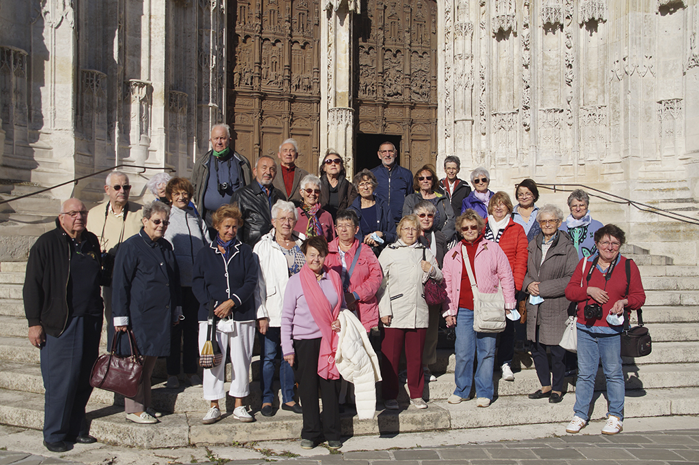

Slide 21
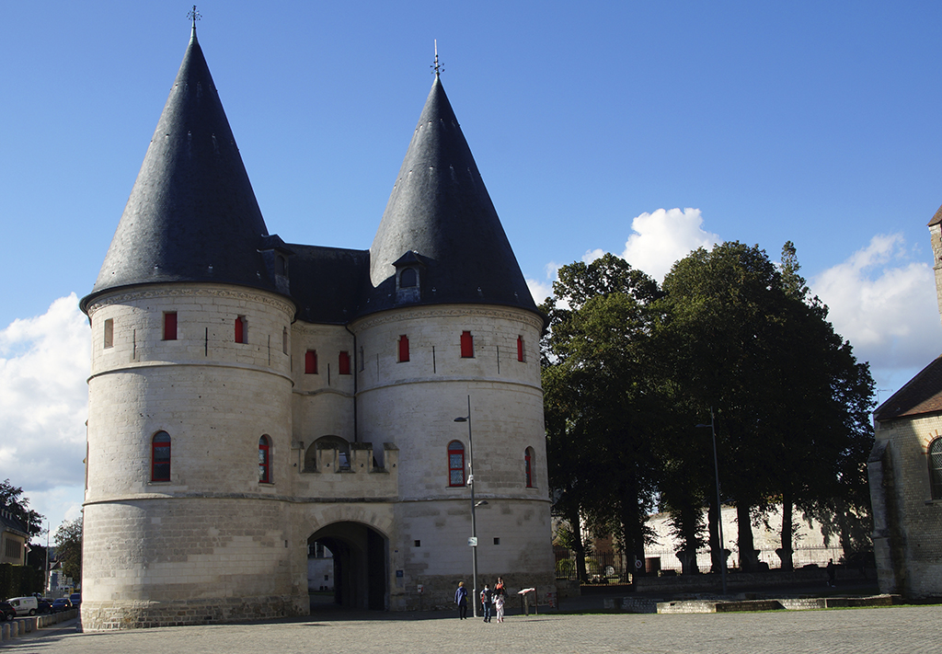

Slide 22
GIVERNY,
Un charmant village dont le cœur bat au rythme d’un grand peintre, représentant du mouvement impressionniste

Slide 23
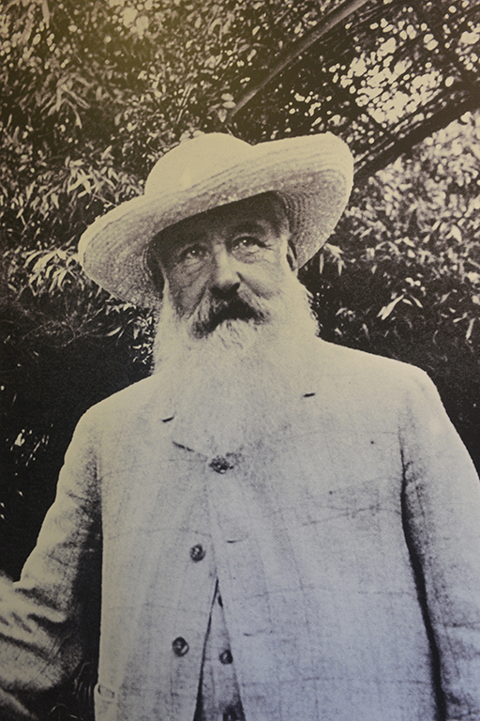
Rendez-vous chez Claude Monet

Slide 24
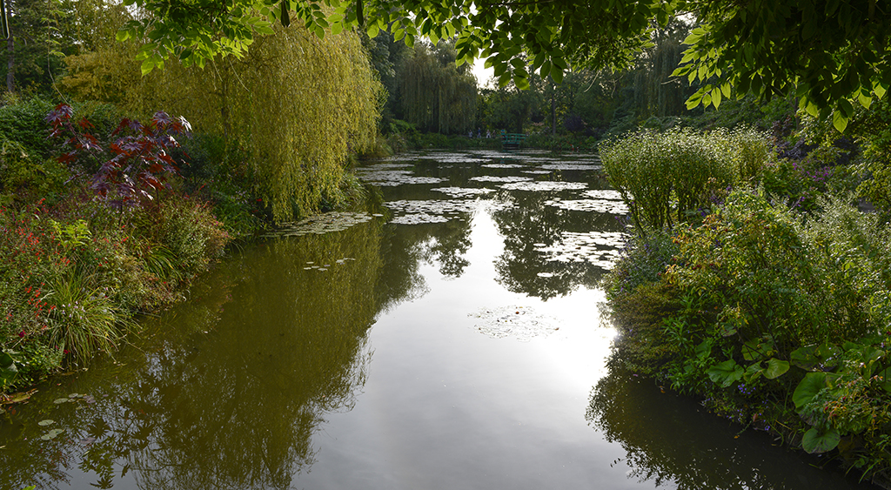
Le jardin des nymphéas

Slide 25
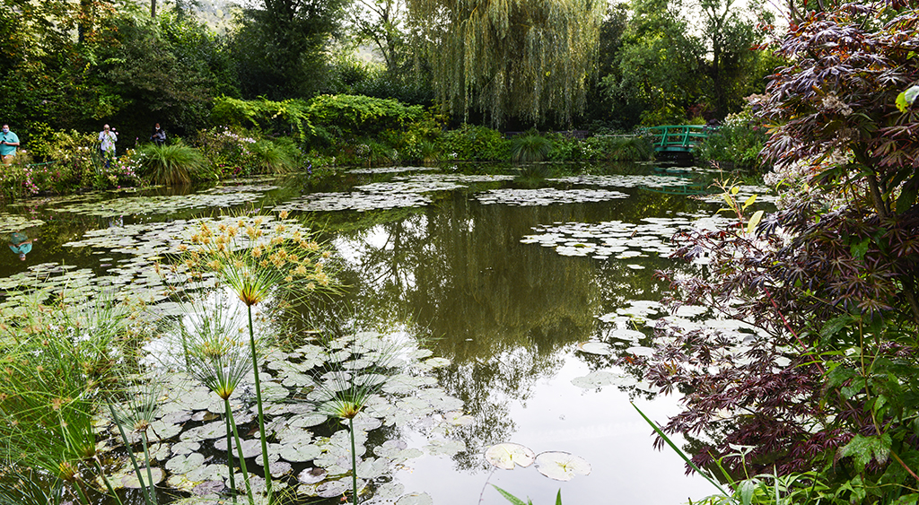

Slide 26
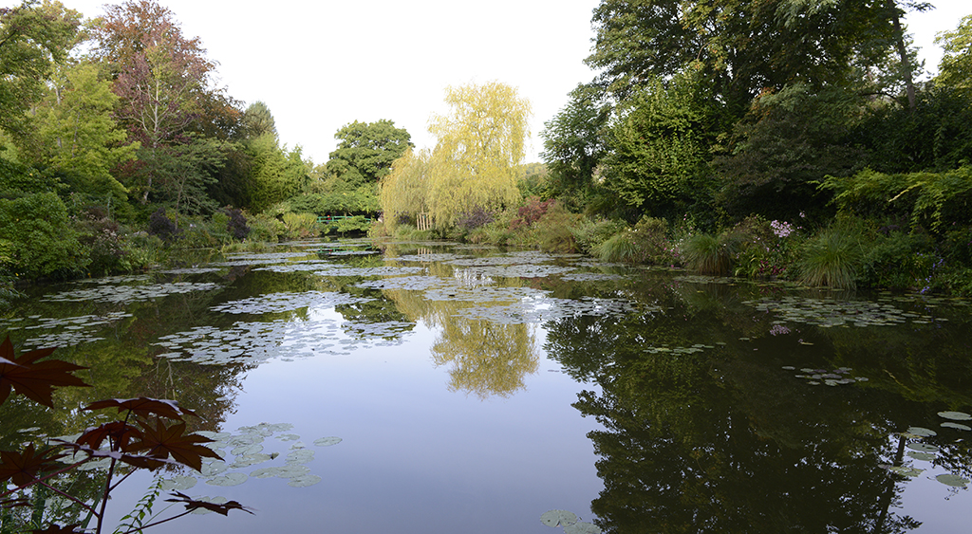

Slide 27
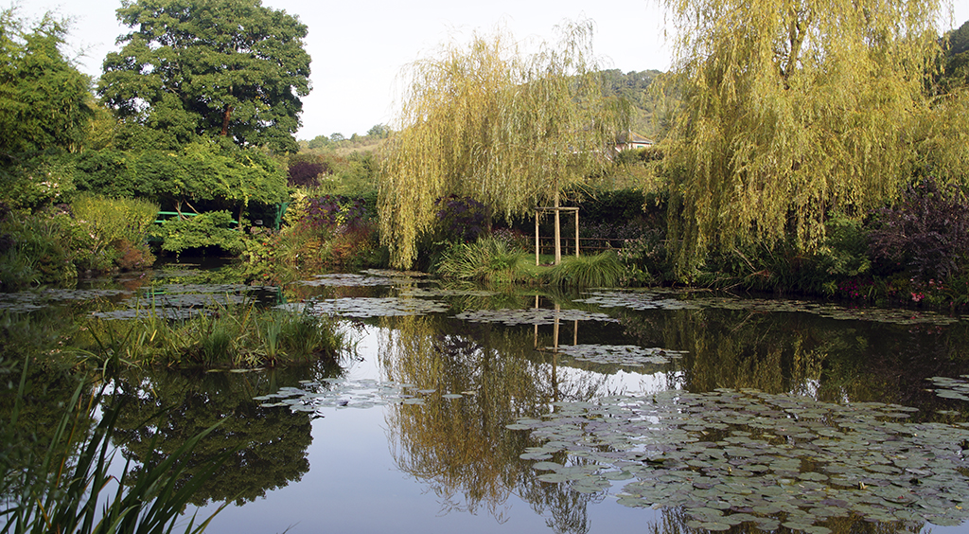

Slide 28
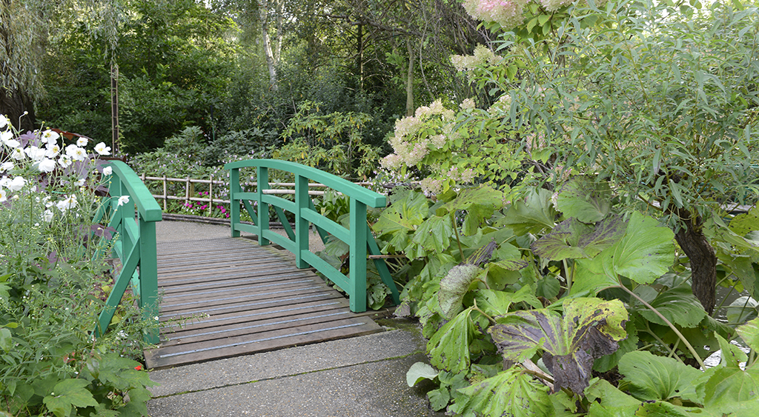

Slide 29
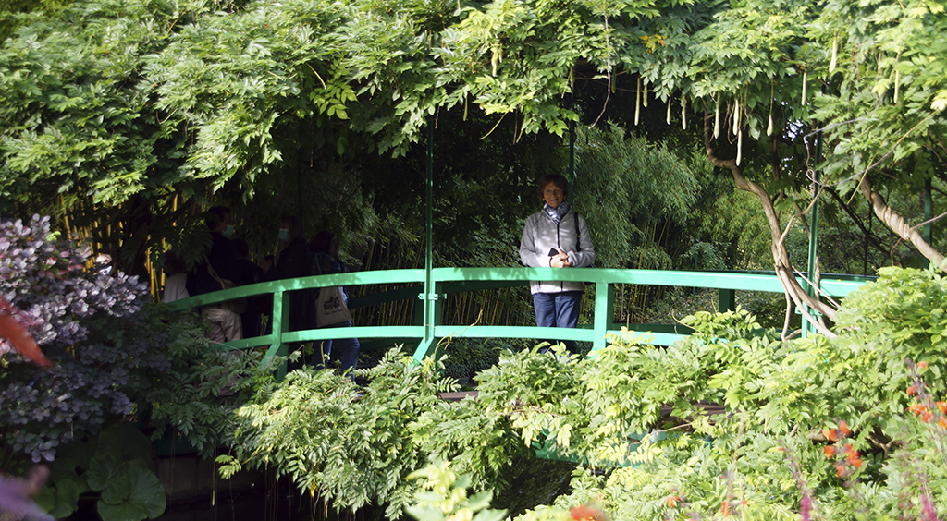
La muse apparait

Slide 30
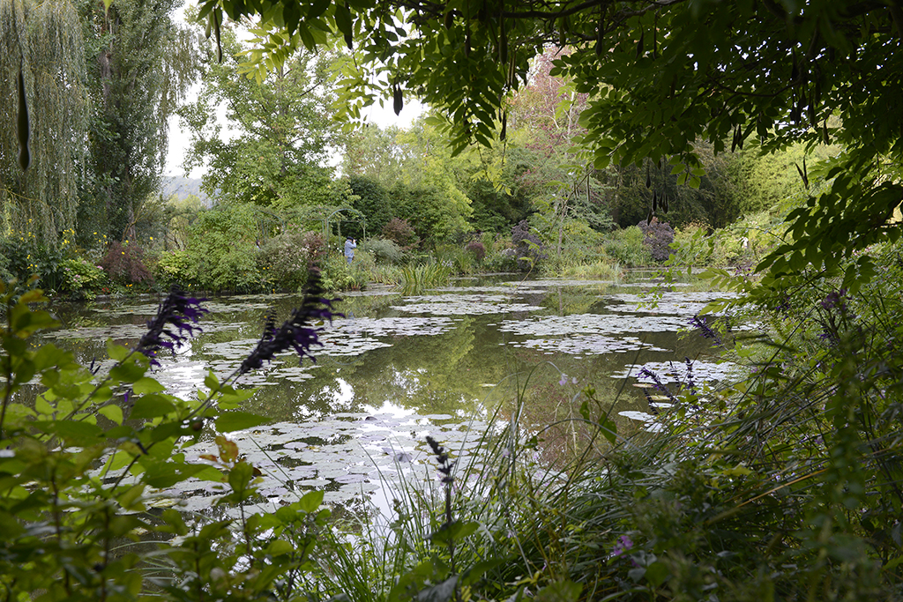

Slide 31
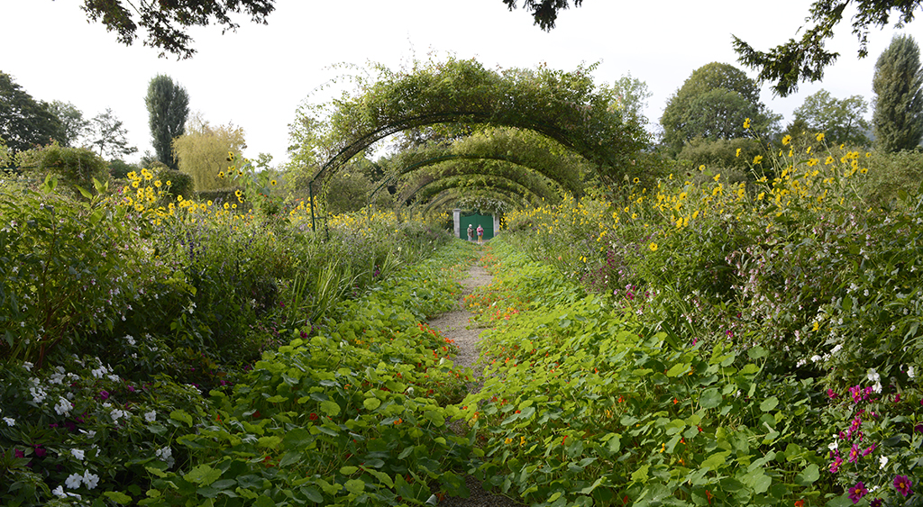

Slide 32
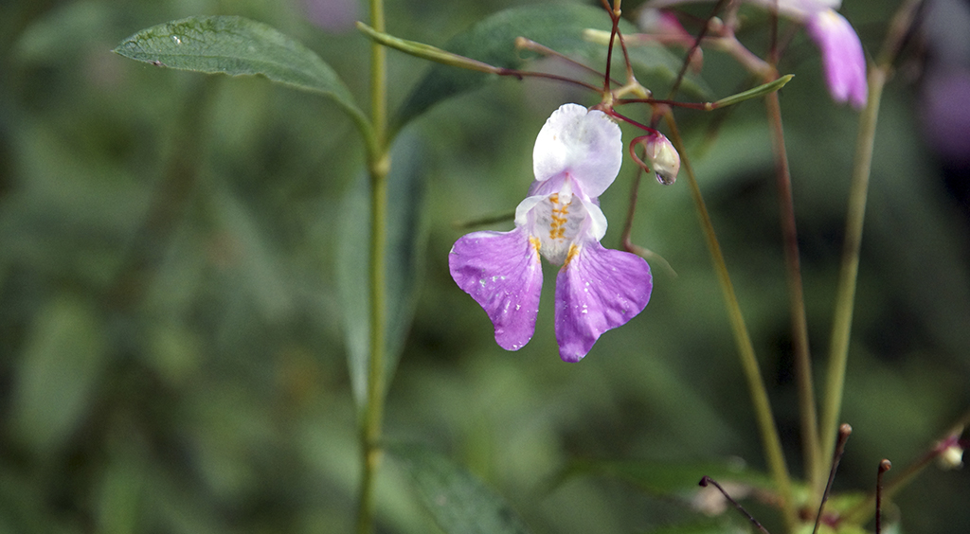

Slide 33
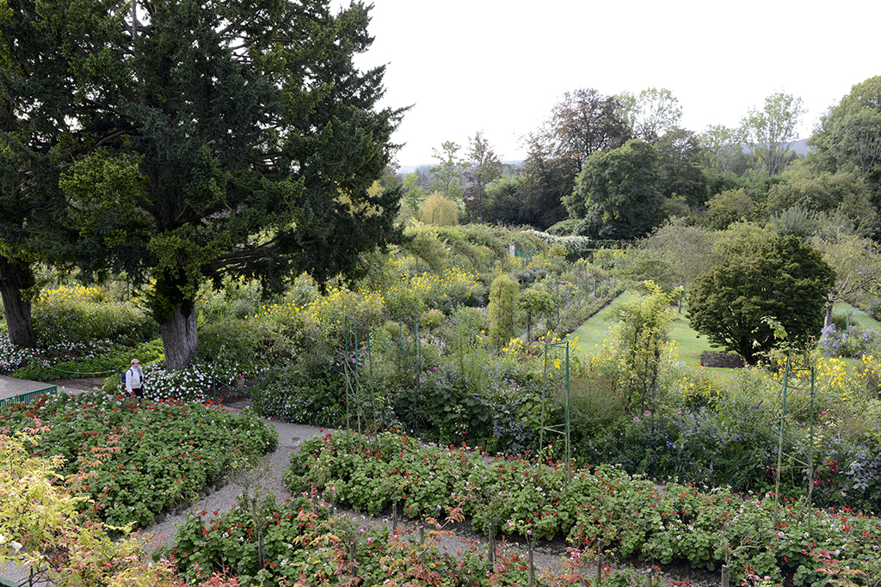

Slide 34
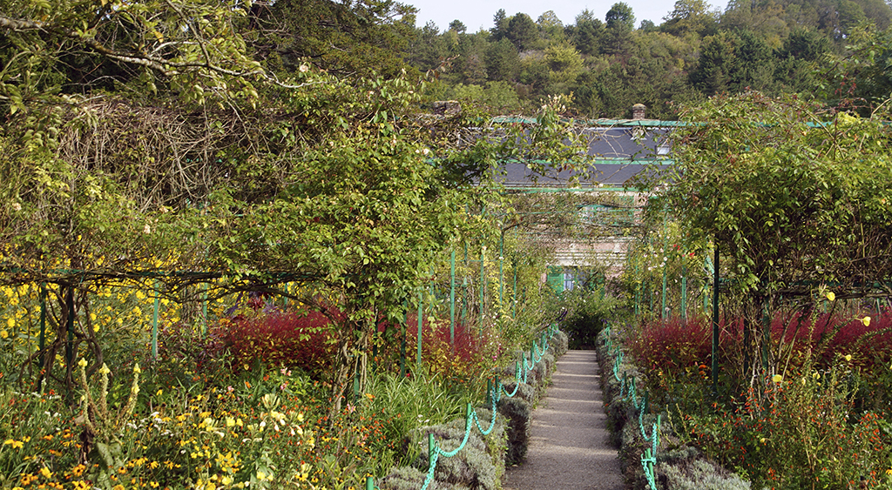

Slide 35
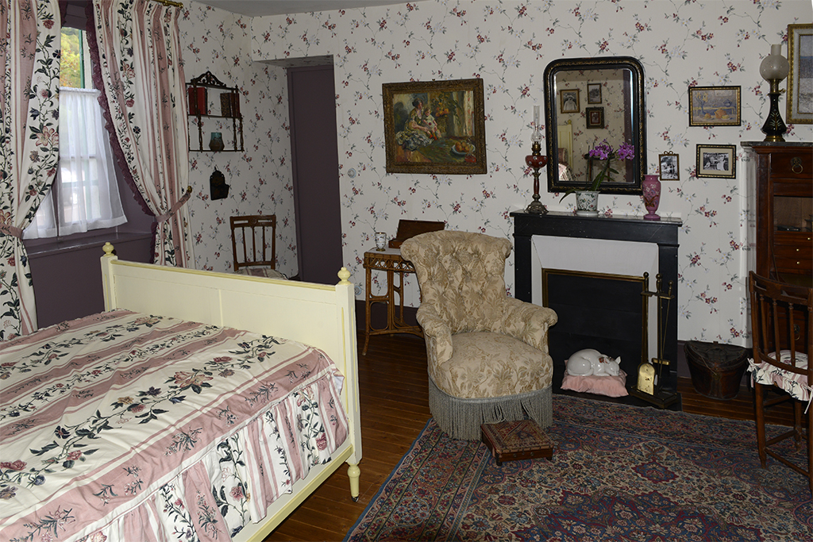
Après les jardins, la maison

Slide 36
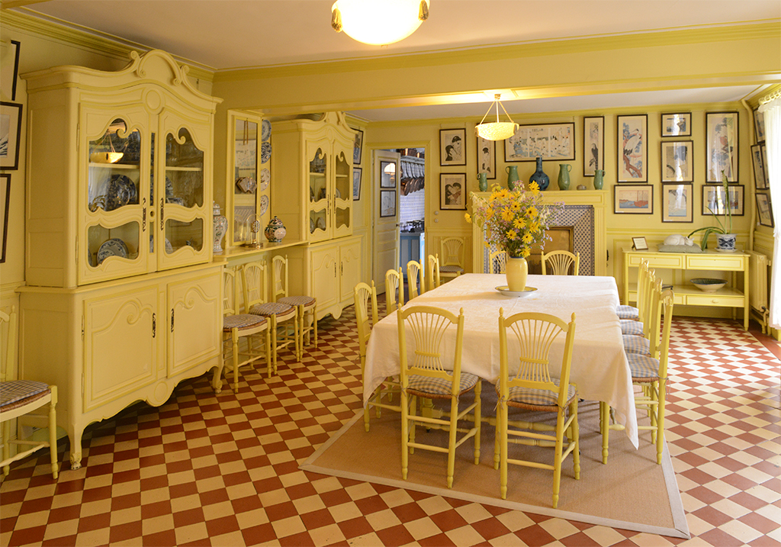

Slide 37
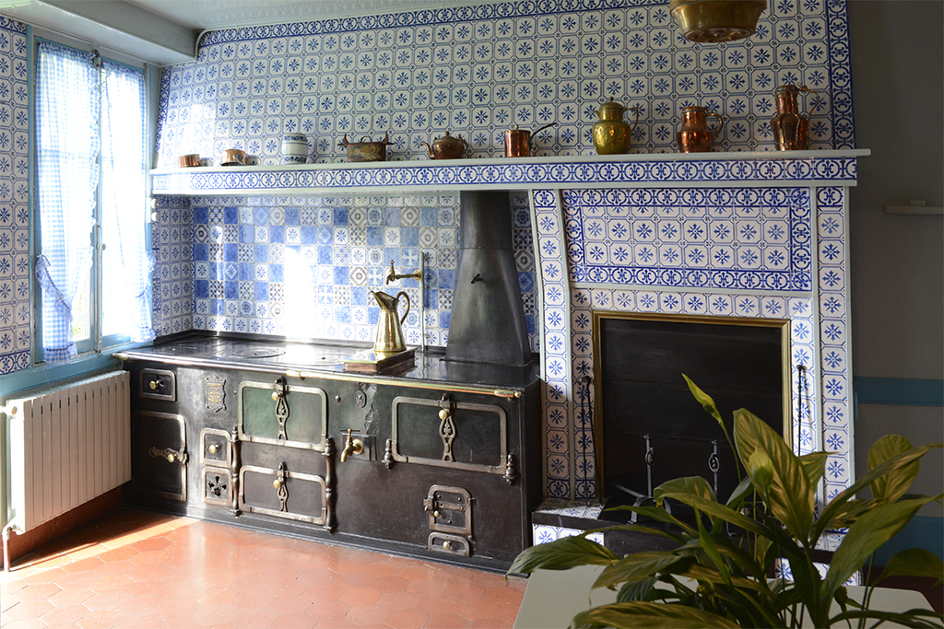

Slide 38
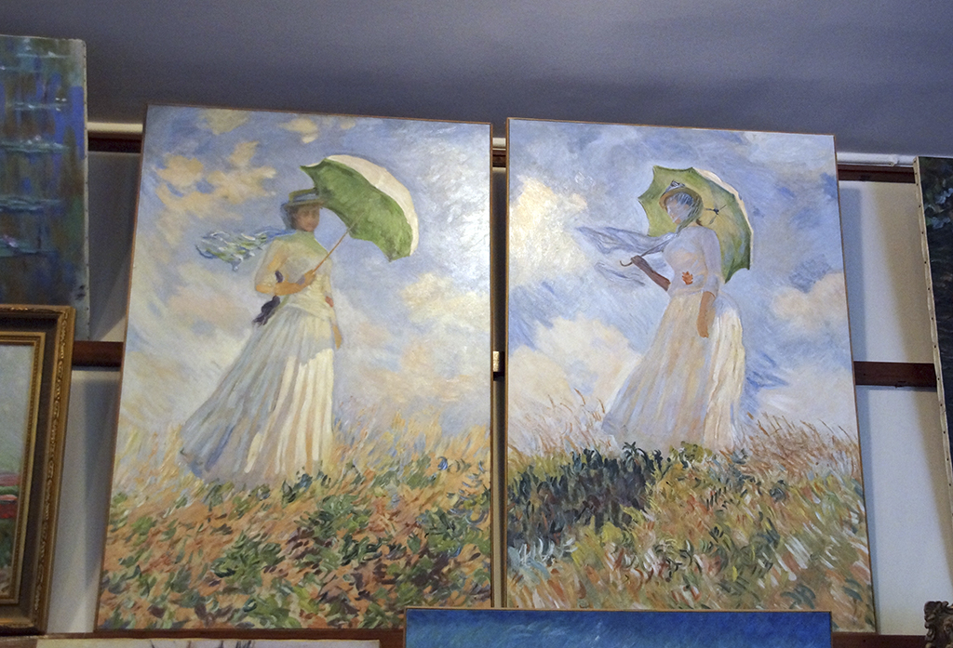

Slide 39
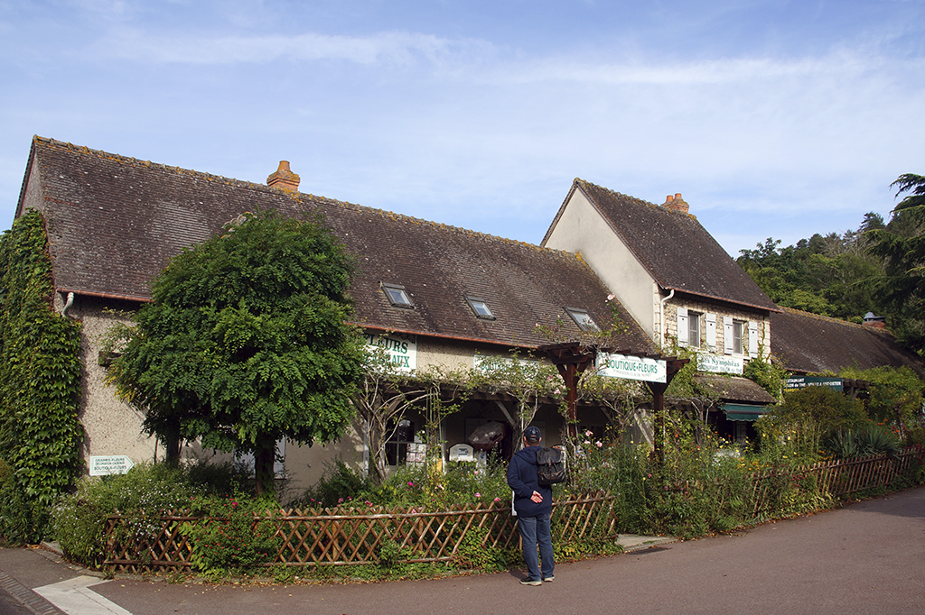
Le village

Slide 40
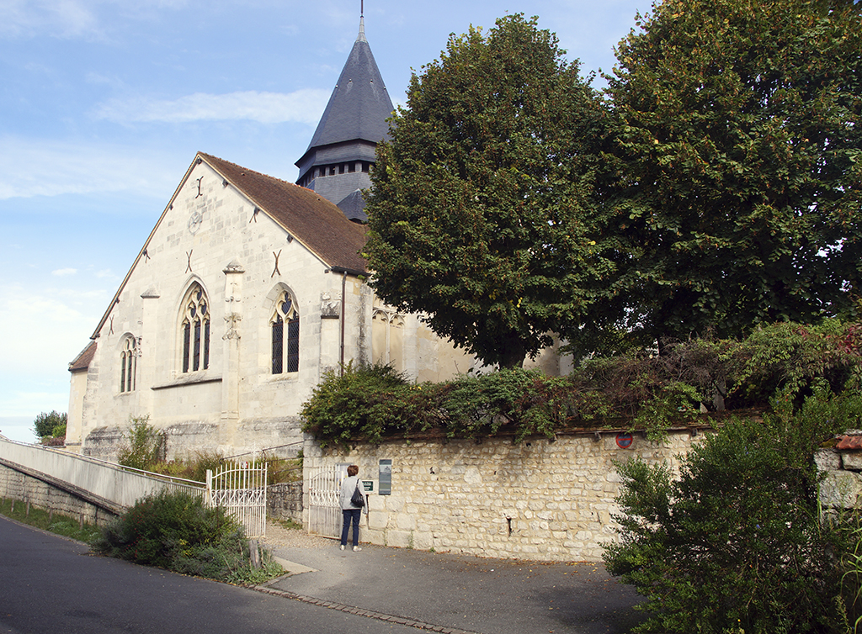

Slide 41
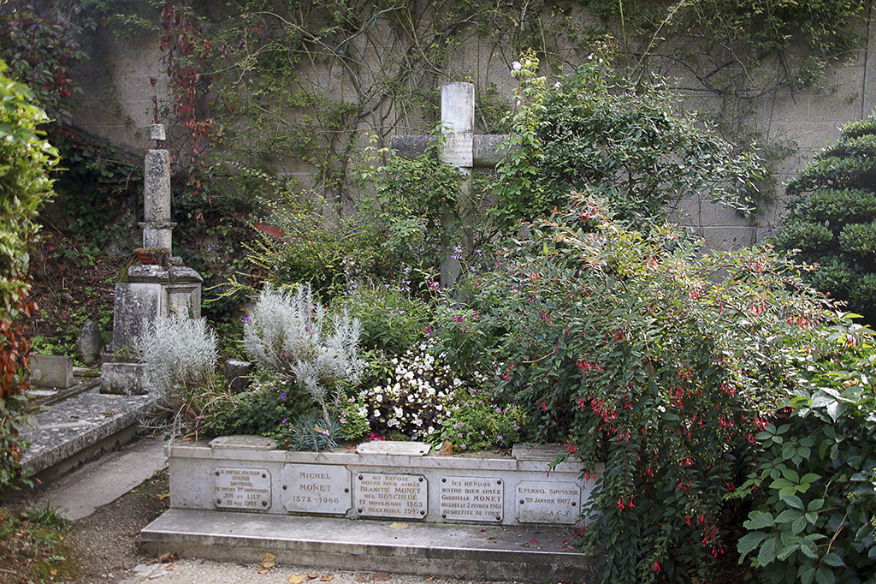

Slide 42
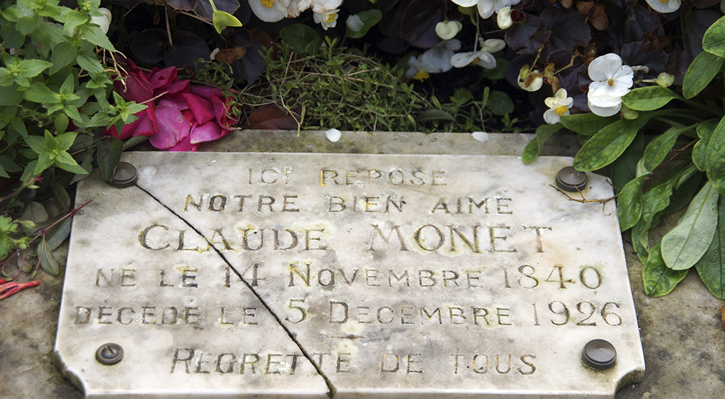

Slide 43
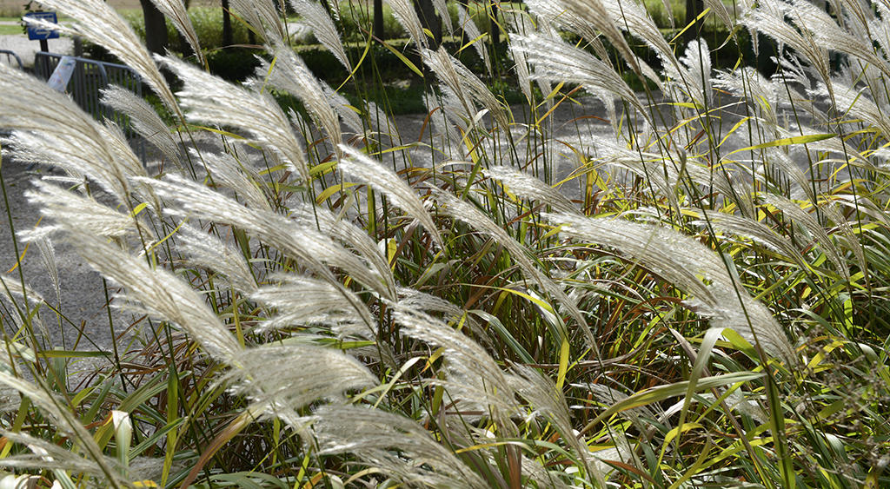
Au revoir Giverny

Slide 44
Maintenant, en route vers
VERNON
Cité créée par Rollon, premier duc de Normandie et berceau de la fusée Ariane

Slide 45
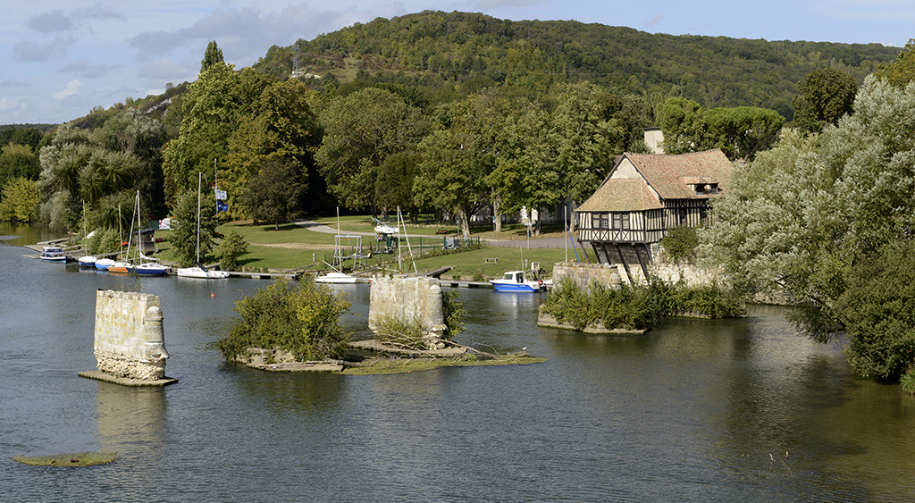

Slide 46
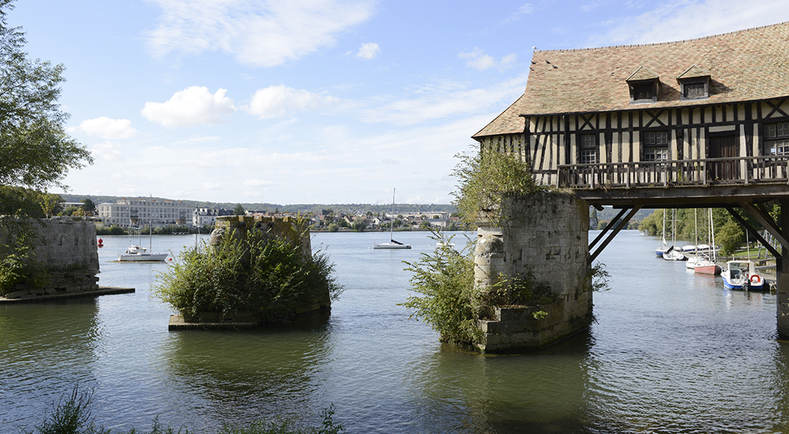
Le Moulin de Vernonnet

Slide 47
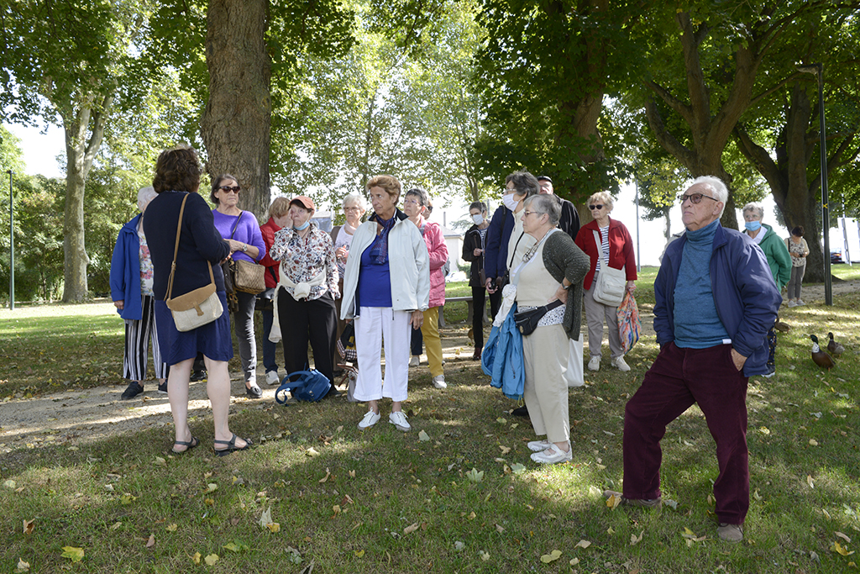

Slide 48
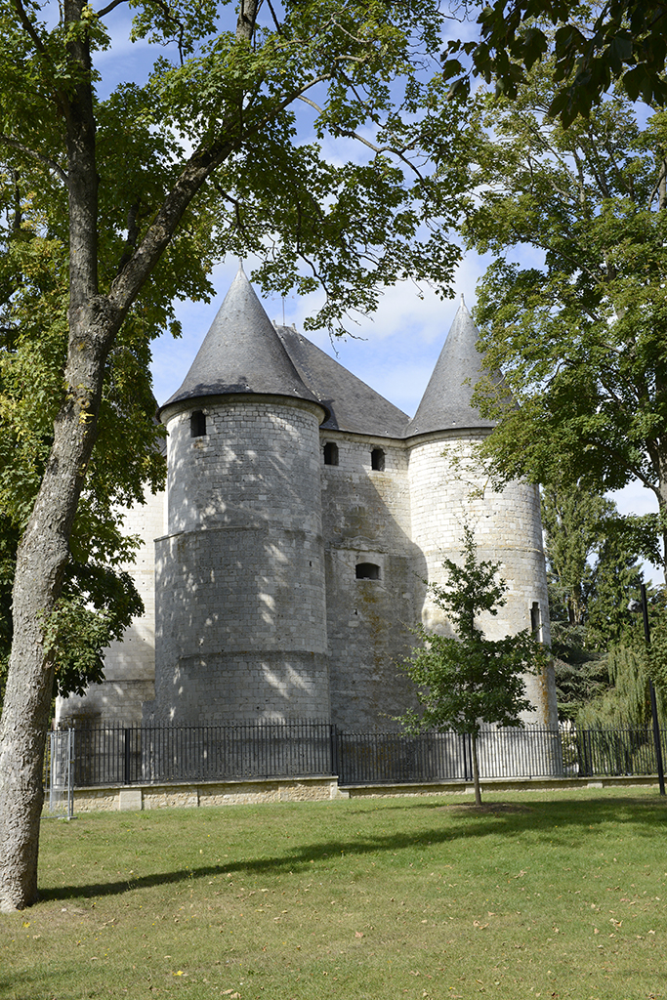
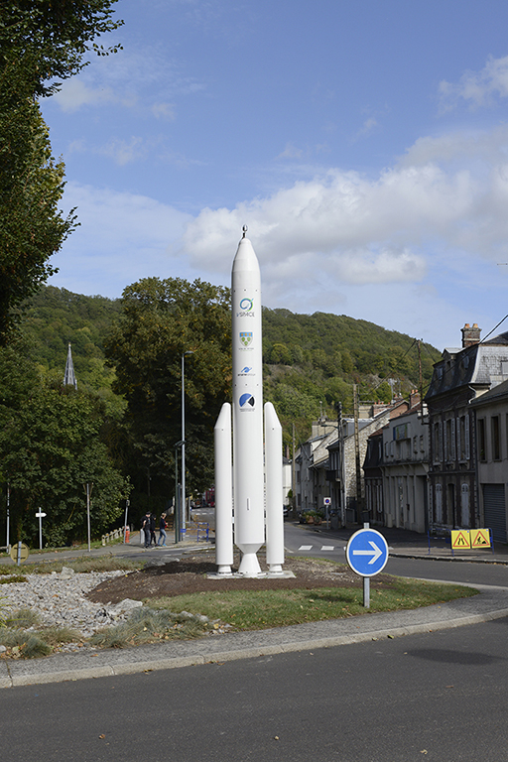

Slide 49
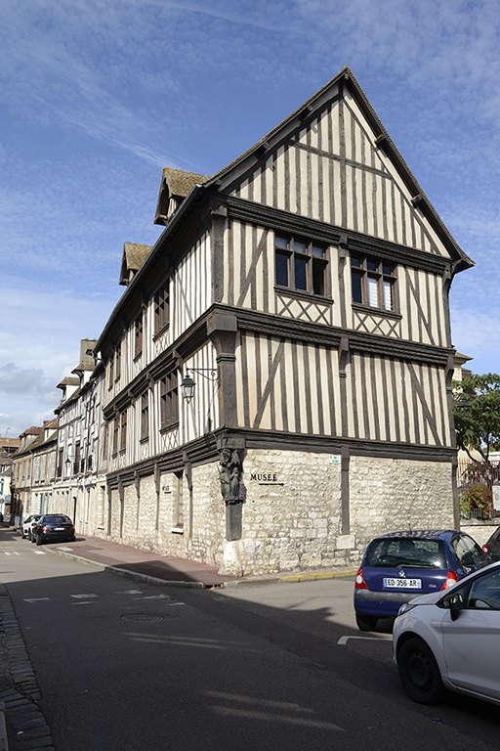
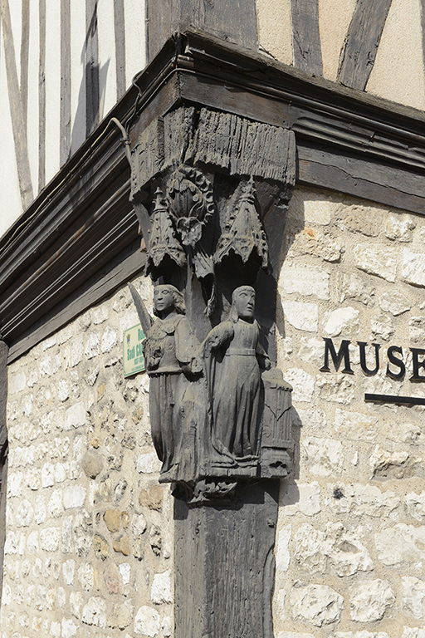

Slide 50
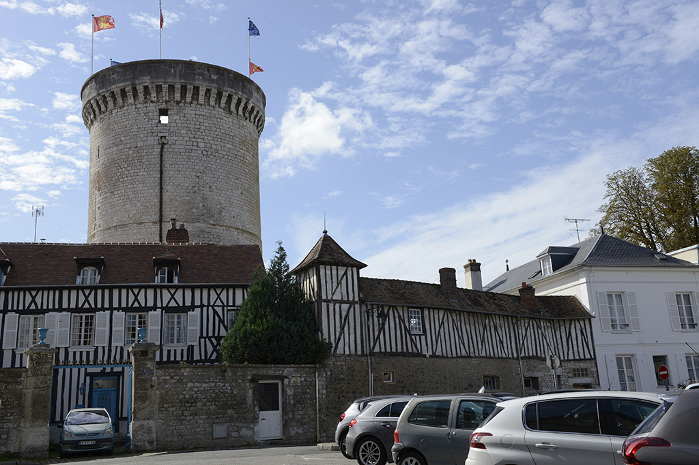

Slide 51
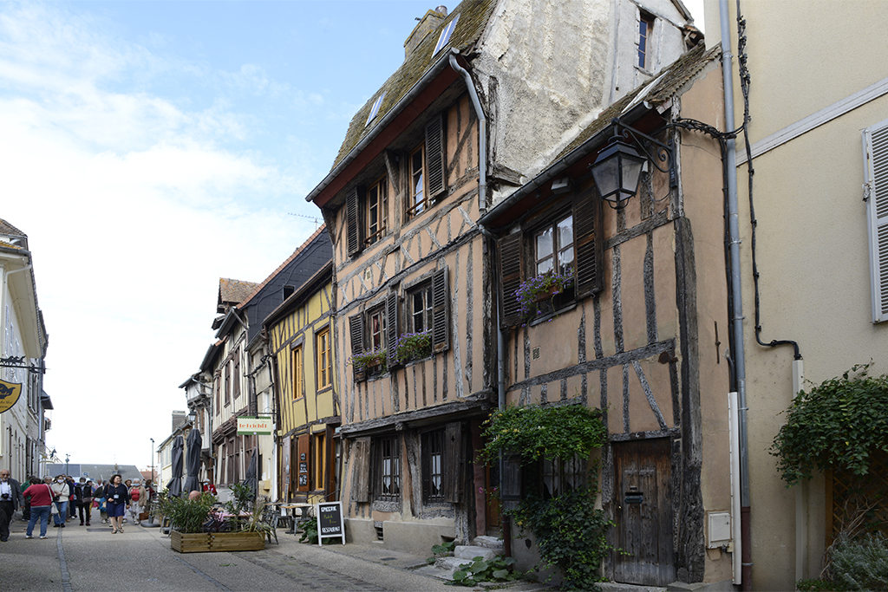

Slide 52
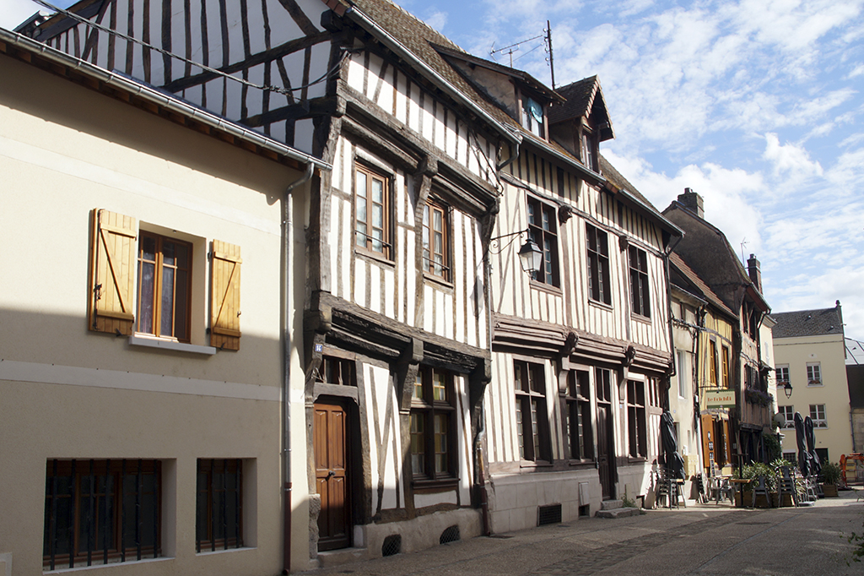

Slide 53


Slide 54



Slide 55


Slide 56



Slide 57

Ivry-la-Bataille, pour le calvados

Slide 58


Slide 59


Slide 60

EVREUX,
capitale du département de
l’EURE

Slide 61



Slide 62


Slide 63


Slide 64


Slide 65


Slide 66



Slide 67


Slide 68
L’imposante abbaye de
JUMIEGES
domine la Seine depuis l’an 654

Slide 69


Slide 70


Slide 71



Slide 72


Slide 73



Slide 74



Slide 75


Slide 76


Slide 77



Slide 78


Slide 79


Slide 80
Les Andelys et le Château Gaillard
Énorme forteresse médiévale dressée
à cet endroit par Richard Cœur de Lion
pour résister à son voisin,
Philippe Auguste,
roi de France

Slide 81


Slide 82


Slide 83


Slide 84


Slide 85


Slide 86

La Seine

Slide 87
Une dernière halte en Normandie à
Lyons-la-Forêt
Ce charmant petit village servit de décor naturel au film « Madame Bovary », tourné par Jean Renoir en 1932 et par Claude Chabrol en 1990
Le compositeur Maurice Ravel a lui aussi habité ce petit bourg.

Slide 88


Slide 89


Slide 90


Slide 91


Slide 92


Slide 93


Slide 94


Slide 95


Slide 96


Slide 97

La maison de Maurice Ravel

Slide 98


Slide 99
Sur le chemin du retour, une halte
à Amiens, capitale de la Picardie.
Une agréable balade en barque nous conduit dans les hortillonnages.

Slide 100


Slide 101


Slide 102


Slide 103


Slide 104


Slide 105


Slide 106


Slide 107


Slide 108
Après ce voyage découverte, joignez-vous à nous pour notre escapade en Bourgogne du lundi 26 septembre au jeudi 29 septembre 2022.
Programme alléchant, bonnes tables et ambiance conviviale assurés.
Inscrivez-vous vite !

